Slide 1
Linq операторы
otus.ru

Slide 2



Проверить, идет ли запись
Напишите «+» в чат, если меня слышно и видно

Slide 3


Linq-операторы
Тема урока
Нилов Павел
Преподаватель курса C# Professional, C# Basic
Контакты:t.me/@NilovPavel

Slide 4



Правила вебинара
Активно
участвуем
Задаем вопрос
в чат
Вопросы вижу в чате,
могу ответить не сразу

Slide 5
Маршрут вебинара
1. Фильтрация
7. Преобразование(конвертация) данных
2. Проекция
8. Операции соединения
3. Операции с наборами
9. Группировка элементов
4. Сортировка данных
10. Агрегация данных
5. Квантификаторы
11. Функции атомарного результата
6. Секционирование данных
12. Ответы на вопросы

Slide 6

Цели вебинара
1. | Узнать про все операции, доступные в linq-запросах
2. | Узнать какие операторы используются в операциях из п.1
3. | Практика в навыках описания запросов

Slide 7
Операции linq

Slide 8
Стандартные операции Linq
Фильтрация
Проекция
Наборы данных
Сортировка
Квантификаторы
Секционирование
Конвертация данных
Операции соединения
Группировка данных

Slide 9
Фильтрация

Slide 10
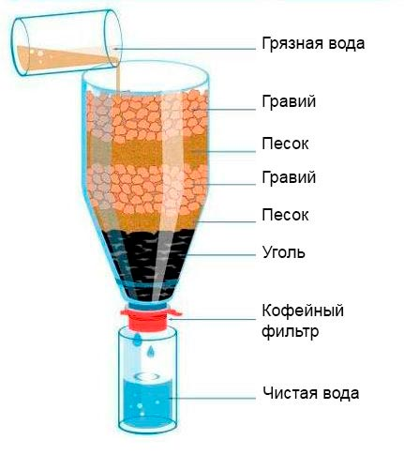
Фильтрация
Фильтрация – это операция, результатом которой будет набор значений, подходящий под определенное условие.

Slide 11
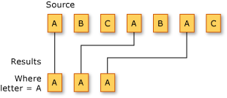
Фильтрация
Фильтрация данных в linq представлена следующими методами:
OfType – фильтрует данные по типу;
Where – фильтрует значения по условию (в декларативном синтаксисе - where).

Slide 12
Проекция

Slide 13
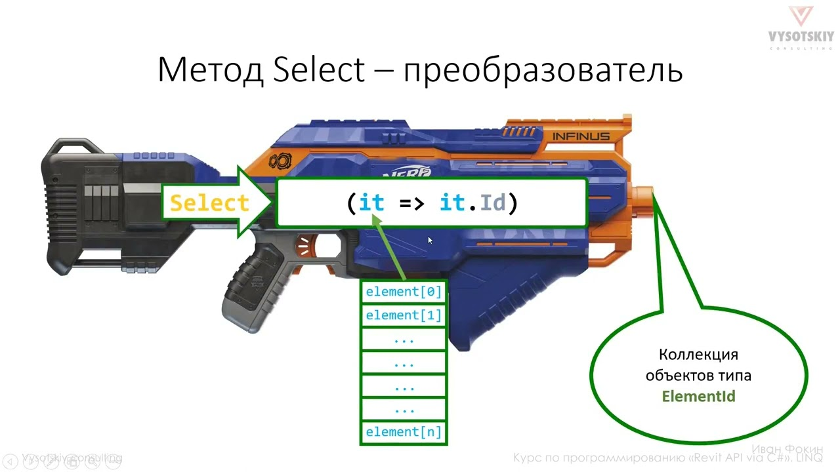
Проекция
Проекция – это операция преобразования объекта в новую форму, которая часто состоит только из свойств этого объекта, которые впоследствии используются.

Slide 14
Проекция
Проекция данных в linq представлена следующими методами:
Select – проецирует значения, которые основаны на функции преобразования (в декларативном синтаксисе также select)
SelectMany – проецирует последовательности значений, основанных на функции преобразования, а затем выравнивает их в одну последовательность.(в декларативном синтаксисе множественный from). Простыми словами: забирает последовательность из элемента коллекции и кладет его в результирующую последовательность.
Zip – создает последовательность кортежей из 2-3 указанных последовательностей.

Slide 15
Операции над множествами

Slide 16


Операции над множествами
Под операции над множествами в данном случае понимаются операции запросов, которые создают результирующий набор присутствия или отсутствия эквивалентных элементов в одной или отдельной коллекциях.
Distinct или DistinctBy – возвращает уникальные элементы последовательности. Можно также сказать, что удаляет дубликаты.
Except или ExceptBy – возвращает набор значений, которые присутствуют в одной коллекции и отсутствуют в другой.

Slide 17


Операции над множествами
Intersect или IntersectBy – возвращает набор значений, которые встречаются в обоих коллекциях.
Union или UnionBy – возвращает набор уникальных значений, присутствующий в обоих коллекциях.

Slide 18
Сортировка данных

Slide 19
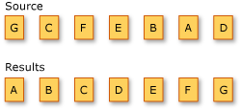
Сортировка данных
Операция сортировки упорядочивает элементы последовательности на основе одного или нескольких атрибутов.
OrderBy – сортировка значений в возрастающем порядке. В декларативном синтаксисе – оператор orderby или orderby ascending.
OrderByDescending – сортировка значений в убывающем порядке. В декларативном синтаксисе – оператор orderby descending.

Slide 20
Сортировка данных
ThenBy – дополнительная сортировка по возрастанию. В декларативном дополнительные – операторы orderby или orderby ascending.
ThenByDescending – дополнительная сортировка по убыванию. В декларативном синтаксисе дополнительные orderby descending.
Reverse - изменение порядка элементов в коллекции на обратный. В декларативном синтаксисе аналогов нет.

Slide 21
Квантификаторы

Slide 22
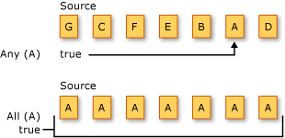
Операции квантификатора
Квантификатор – это операция, которая возвращают значение bool, которое указывает, удовлетворяют ли условию некоторые или все элементы в последовательности.
All - определяет, все ли элементы последовательности удовлетворяют условию.
Any - определяет, удовлетворяют ли условию какие-либо элементы последовательности.
Contains - определяет, содержит ли последовательность указанный элемент.

Slide 23
Секционирование данных

Slide 24
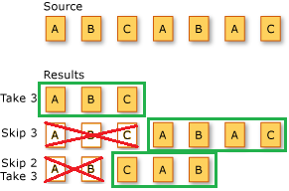
Секционирование данных
Секционирование – это операция разделения входной последовательности на разделы без изменения порядка элементов, а затем возвращения одного из разделов.

Slide 25
Секционирование данных
Skip - пропускает элементы до указанной позиции в последовательности.
SkipWhile - пропускает элементы на основе функции предиката, пока элемент не удовлетворяет условию.
Take - возвращает элементы на указанную позицию в последовательности.
TakeWhile - принимает элементы на основе функции предиката, пока элемент не удовлетворяет условию.
Chunk - разделяет элементы последовательности на фрагменты указанного максимального размера.

Slide 26
Преобразование типов данных

Slide 27
Преобразование типов данных
Операция преобразования меняет тип входных объектов.
Таблица методов преобразования находится здесь.
https://learn.microsoft.com/en-us/dotnet/csharp/linq/standard-query-operators/converting-data-types#methods

Slide 28
Операции соединения

Slide 29
Операции соединения(Join)
Соединение двух источников данных — это связь объектов в одном источнике данных с объектами, которые имеют общий атрибут в другом источнике данных.
Join – соединяет две последовательности на основании функций селектора ключа и извлекает пары значений. В декларативном синтаксисе дополнительные join … in … on … equals.
GroupJoin – соединяет две последовательности на основании функций селектора ключа и группирует полученные при сопоставлении данные для каждого элемента. В декларативном синтаксисе дополнительные join … in … on … equals … into … .
Пример декларативного синтаксиса:
from x in set1
join y in set2 on y.Prop2 equals x.Prop1
где, свойства y.Prop2 и x.Prop1 являются одной и той же сущностью, скажем идентификатором группы студента.

Slide 30
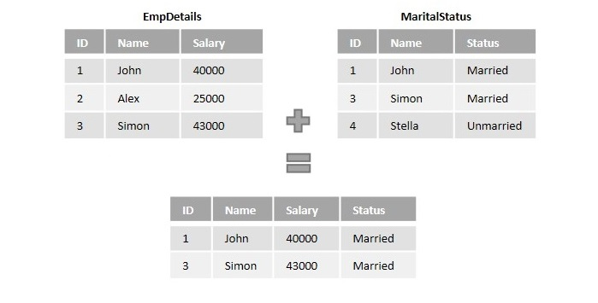
Операции соединения(Join)
Пример:

Slide 31
Группировка данных

Slide 32
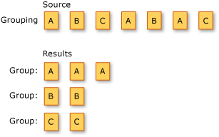
Группирование данных
Группировка – это операция объединения данных в группы таким образом, чтобы у элементов в каждой группе был общий атрибут. На следующем рисунке показаны результаты операции группирования последовательности символов. Ключ для каждой группы — это символ.

Slide 33
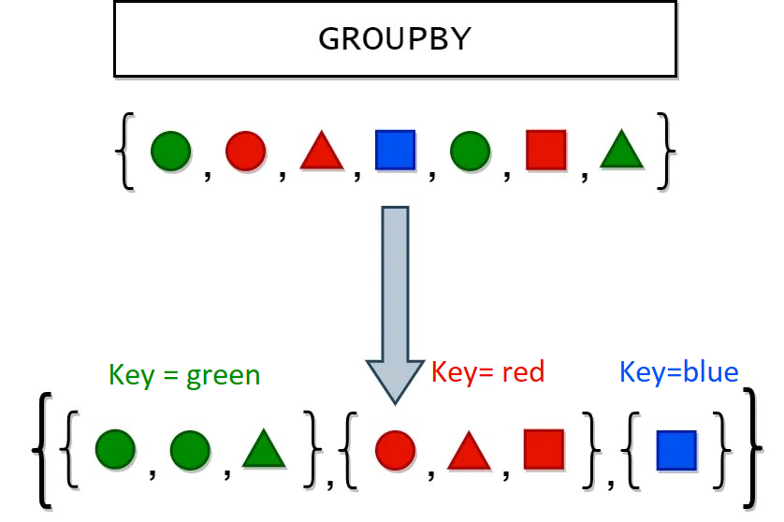
Группирование данных

Slide 34
Группирование данных
GroupBy – группирует элементы с общим атрибутом. Объект представляет каждую IGrouping<TKey,TElement> группу. В декларативном синтаксисе group … by или group … by … into
ToLookup – вставляет элементы в Lookup<TKey,TElement> (словарь "один ко многим") в зависимости от функции выбора ключа.

Slide 35
Агрегация данных

Slide 36
Агрегация данных
Агрегатная функция выполняет вычисление над набором значений и возвращает одно значение.
Count() – выполняет подсчет элементов по заданному селектору ключа.
Average() – выполняет подсчет элементов по заданному селектору ключа.
Min() – выполняет поиск минимального элемента по заданному селектору ключа.
Max() – выполняет поиск максимального элемента по заданному селектору ключа.
Sum() – вычисляет сумму последовательности значений.

Slide 37
Функции атомарного результата

Slide 38
Функции атомарного результата
Атомарный результат(единственное значение), возвращают следующие функции.
Single, SingleOrDefault – возвращает единичное значение. Если значение не единственное, то будет брошено исключение.
First, FirstOrDefault – возвращает первое вхождение элемента коллекции, удовлетворяющего условию.
Last, LastOrDefault – возвращает последнее вхождение элемента коллекции, удовлетворяющего условию.

Slide 39
Описание всех методов

Slide 40
Документация
Подробное описание всех операторов linq Вы сможете найти: тут

Slide 41
Ответы на вопросы

Slide 42
Решение задач
1 Дана коллекция:
string[] words = ["the", "quick", "brown", "fox", "jumps", null];
1.1 Напишите linq-запрос, которые будет возвращать все значения, кроме null.
1.2 Напишите запрос, который вернет минимальную длину слова из запроса ниже(без учета null).
2 Дан массив студентов. Опишите класс студента самостоятельно. У студента есть идентификатор, имя и номер группы.
2.1 Сгруппируйте студентов по первой букве имени. Пример: А - Александр, Алексей, Б - Борис, Брюс и пр.
2.2 Просортируйте последовательность из п.2.1 в обратном порядке. Пример: сначала идут на Я - Яков, в конце идут - Алексей, Александр.
3 Соедините последовательности (join) работников(идентификатор, имя, возраст, оклад, ид отдела) и их отделов(идентификатор, наименование отдела).
3.1 Получите результирующий набор в виде - идентификатор работника, наименование отдела, оклад.
3.2 Получите последовательность в виде: идентификатор отдела, наименование отдела, средний оклад работника.
4 Дана коллекция:
string[] words = ["the", "quick", "brown", "fox", "jumps", string.Empty];
4.1 Выясните, есть ли значение: "the" в коллекции
4.2 Создайте массив длин элементов(количество символов в строке)
5. Даны 2 набора студентов (идентификатор, имя и номер группы)
5.1 Выясните, есть ли повторяющиеся значения в разных наборах. Вывести повторяющихся.
5.2 Создайте объединенную коллекцию из массивов студентов без дублирующихся записей.
5.3 Найдите дублирующиеся записи студентов из разных наборов.

Slide 43
Рефлексия

Slide 44
Цели вебинара
1. | Узнать про все операции, доступные в linq-запросах
2. | Узнать какие операторы используются в операциях из п.1
3. | Практика в навыках описания запросов

Slide 45


Вопросы?
Задаем вопросы в чат
Ставим “–”,
если вопросов нет

